Slide 1
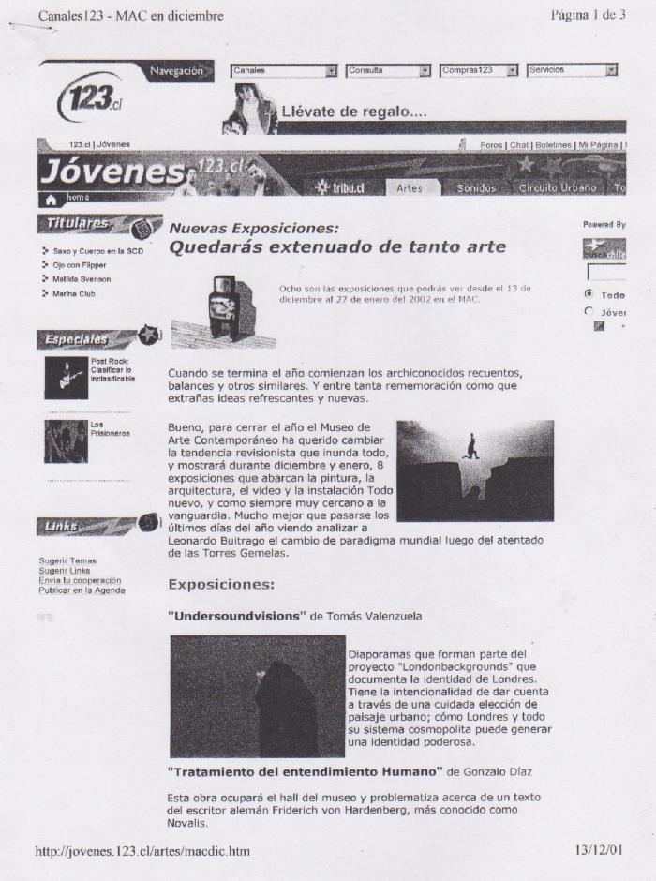
Quedarás extenuado de tanto arte (GD-D-00586)

